Slide 1
Система основных понятий
Архитектура вычислительных систем
Цель поиска новых принципов архитектуры -
Ведущий принцип:
Ведущие направления развития архитектуры:
Техническое решение: | Программное решение: | Техническое решение: | Программное решение:

Slide 2
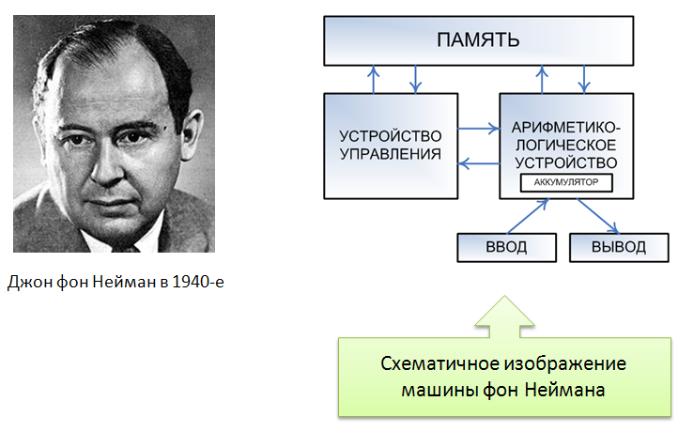
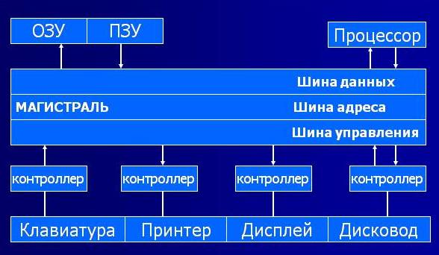
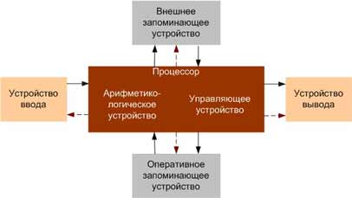
Архитектура ЭВМ и ПК

Slide 3
Зачем нужны сверхбыстрые компьютеры?
Математические расчеты, лежащие в основе реализации математических моделей многих процессов (прогноз погоды, решение аэрокосмических задач, инженерных, оборонных и т.д.)
Поиск информации в гигантских БД, достигающих несколько терабайтов (1 терабайт = 1024 Гб)
Моделирование интеллекта.

Slide 4
Система основных понятий
Архитектура параллельных вычислительных систем
Цель поиска новых принципов архитектуры - -
Ведущий принцип:
Ведущие направления развития архитектуры:
Техническое решение: | Программное решение: | Техническое решение: | Программное решение:
повышение производительности
компьютеров для решения классов задач, требующих высокопроизводительных вычислений
математическое моделирование
работа с терабайтовыми БД
моделирование интеллекта

Slide 5
Как можно ускорить работу компьютера?
Объединить числа в пары – по 2 на каждого ученика (распределили 50 чисел)
Дать команду «Складывай!» (каждый складывает свои числа)
Дать команду «Записывай!» (каждый записывает мелом на доске результат)
Повторить пункты 1-3 с числами (a₅₁…a₁₀₀). На доске 50 чисел – результаты парных сложений.
Объединить в пары оставшиеся числа и повторить пункты 2-4, пока не останется одно число.
S:= a₁ + a₂
i:= 3
S:= S + a_{i}
i:= i + 1
I <= 100
да
нет

Slide 6
Система основных понятий
Архитектура параллельных вычислительных систем
Цель поиска новых принципов архитектуры - -
Ведущий принцип:
Ведущие направления развития архитектуры:
Техническое решение: | Программное решение: | Техническое решение: | Программное решение:
повышение производительности
компьютеров для решения классов задач, требующих высокопроизводительных вычислений
математическое моделирование
работа с терабайтовыми БД
моделирование интеллекта
отказ от последовательности выполнения операций

Slide 7
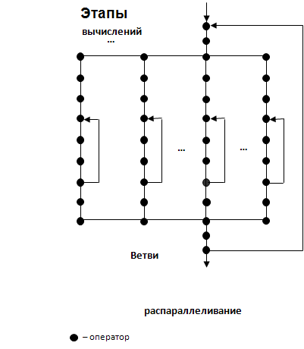
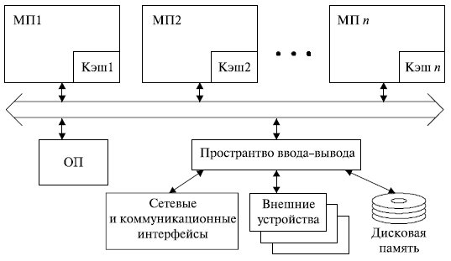
Распараллеливание вычислений
Что нужно изменить в
устройстве компьютера,
чтобы он смог так
работать?
Вычисления ускоряются в 25 раз!
Notes:
Параллельный алгоритм – это описание процесса обработки информации, ориентированное на реализацию в коллективе вычислителей. Такой алгоритм, в отличие от последовательного, предусматривает одновременное выполнение множества операций в пределах одного шага вычислений и как последовательный алгоритм сохраняет зависимость последующих этапов от результатов предыдущи.

Slide 8
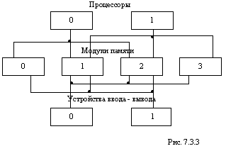
Проблема!
При реализации команды «Записывай!» произойдет одновременное обращение 25 процессоров к системной шине для пересылки результатов сложения в ОЗУ.
Одна шина может пересылать числа в память по одному, т.е. нужно организовать очередь на передачу чисел, что значительно замедлит производительность.

Slide 9
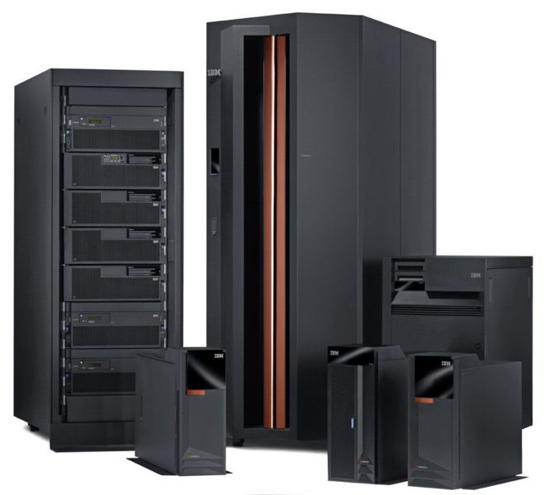
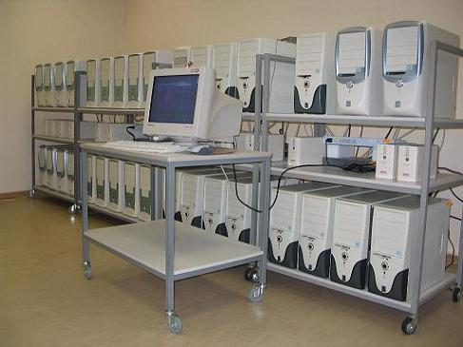
Параллельные вычислительные системы процессы обработки данных, в которых одновременно могут выполняться несколько машинных операций
Мультипроцессорные
Мультикомпьютерные
Реализуются в одном компьютере;
Независимая работа отдельных устройств (процессоры, блоки памяти, шины и т.д.);
Разный способ доступа к общей памяти: равный доступ, деление памяти на разделы.
Несколько компьютеров, связанных в локальную сеть и объединенных специальным ПО, реализующим параллельный вычислительный процесс;
Многомашинные вычислительные комплексы.
суперкомпьютеры
семейства Cray

Slide 10
Система основных понятий
Архитектура параллельных вычислительных систем
Цель поиска новых принципов архитектуры - -
Ведущий принцип:
Ведущие направления развития архитектуры:
Техническое решение: | Программное решение: | Техническое решение: | Программное решение:
повышение производительности
компьютеров для решения классов задач, требующих высокопроизводительных вычислений
математическое моделирование
моделирование интеллекта
работа с терабайтовыми БД
отказ от последовательности выполнения операций
мультипроцессорные системы: несколько МП и иных однотипных устройств в составе ВК, имеющего общую память
параллельные вычисления: выделение в программе нескольких одновременно выполняемых действий (распараллеливание)
мультикомпьютерные системы (кластеры): объединение нескольких ПК в ЛВС для решения одной задачи
параллельное выполнение однотипных программ

